Slide 1
Статический анализ кода: современный взгляд
Карпов Андрей Николаевич
к.ф.-м.н., технический директор
ООО «Системы программной верификации»
E-mail: karpov@viva64.com
Program Verification Systems

Slide 2
О чем доклад?
Андрей Карпов – сотрудник ООО «СиПроВер», разработчик статического анализатора кода PVS-Studio;
доклад посвящен состоянию дел в области статического анализа Си/Си++ кода;
это не сравнение инструментов, а взгляд на развитие отрасли.

Slide 3
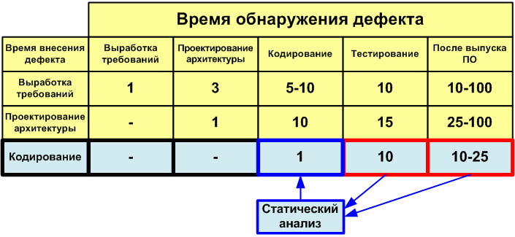
Статический анализ
это просмотр исходного кода разработчиком в тех местах, где по мнению статического анализатора присутствует неверное оформление или ошибка.

Slide 4
Два основных направления статического анализа
Поддержка стандарта кодирования, принятого в компании
отступы;
именование переменных;
Поиск ошибок в коде
неинициализированные переменные;
всегда ложные условия;
правила использование комментариев;
…
T *p = new T[n]; /* code */ free(p);
…
Часто «дискредитируют» статический анализ.

Slide 5
Устаревают стандарты кодирования А все что не развивается, то умирает
среды разработки подсказывают тип переменных, раскрашивают код, помогают в его форматировании;
компиляторы выдают все больше предупреждений;
язык развивается, появляются новые технологии программирования;
многие правила уже не актуальны.

Slide 6
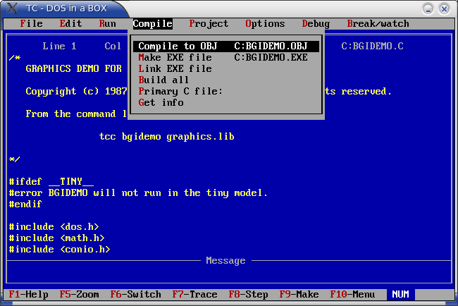
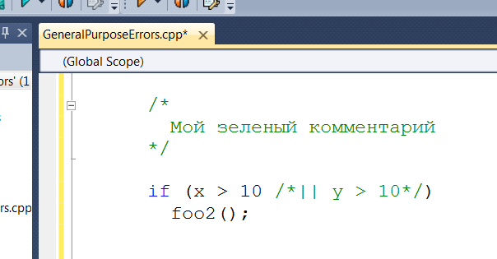
Классическое. Не используйте комментарии в стиле C: /* … */
Стандарт MISRA предостерегает от использования комментариев в стиле /* … */. Комментарии плохо заметны. Сложнее разобраться в коде, легче допустить ошибку.
Вернее были плохо заметны.
Не актуально

Slide 7
Есть просто устаревшее
А вот еще одна из рекомендаций MISRA, реализованная в Parasoft C++test:
(misra-008) Do not use wide string literals
Не используйте строки в формате wchar_t.
Не рекомендуется:
wchar_t* x = L"Fred"; // нарушение
Пора рекомендовать наоборот!
Рекомендуется:
char* x = "Fred";

Slide 8
Привет из 1992 года…
В Pasrasoft C++test присутствует правило, взятое из стандарта кодирования 1992 года:
(ellemtel_rule-01)
Include files in C++ always have the file name extension ".hh".
В С++ файлах должны использоваться заголовочные файлы с расширением ".hh". Не сказал бы, что это повсеместно прижилось…
Не рекомендуется:
#include "MyClass.h" // нарушение
Не интересно
Рекомендуется:
#include "MyClass.hh"

Slide 9
С некоторыми правилами не поспоришь - но толку от них никакого
Pasrasoft C++test: (ellemtel_rule-37) Do not use 'magic numbers‘
Не используйте магические числа. Вообще не используйте! Делайте enum или константы.
Не рекомендуется:
float rgb[3]; // нарушение
n = sizeof(rgb) / sizeof(rgb[0]) // нарушение
Рекомендуется:
const size_t RgbArraySize = 3;
float rgb[RgbArraySize];
enum color { RED = 0, BLUE = 1, GREEN = 2 };
n = sizeof(rgb) / sizeof(rgb[RED]);
Формально все верно.
Но нерациональные трудозатраты при сомнительной пользе.

Slide 10
Опасно использовать адресную арифметику - не поспоришь
В С++Test имеется проверка относящаяся к MISRA:
(misra-101) Do not use pointer arithmetic.
Не используйте адресную арифметику.
Не рекомендуется:
int* p;
p++; // нарушение
int *x = p+5; // нарушение
Спасибо за рекомендацию.
А что мне с ней делать?
Рекомендуется:
не использовать ☺

Slide 11
Поиск ошибок тоже устаревает
ошибки все лучше выявляются компилятором;
многим разработчикам уже не интересны ошибки, связанные с FAR указателями или массивами больше 64-килобайт;
мало внимания уделяется использованию библиотек (stl, boost, MFC, Windows API).

Slide 12
Хорошее, но устаревшее правило для диагностики
Неправильно:
class ClassX {
… ClassX(const ClassX x) { m_v = x.m_v; } // нарушение };
При вывозе конструктора копирования возникнет вечный цикл.
Правильно:
class ClassX {
… ClassX(const ClassX &x) { m_v = x.m_v; } };

Slide 13
Давно реализовано в Visual C++. Даже не компилируется
ClassX(const ClassX x) { m_v = x.m_v; }
VS2005 сообщает:
error C2652: 'ClassX' :
illegal copy constructor: first parameter must not be a 'ClassX‘
Хорошо, что это правило №1063 есть и в PC-Lint.
На свете еще много неполноценных компиляторов для микроконтроллеров.
Но разработчику, использующему Visual Studio 2005/2008/2010 это уже не интересно.

Slide 14
Пример хорошей проверки
PC-Lint: №682
В примере «array» является указателем , а не массивом.
В 32-битной программе получим значение 1, а не 3.
Неправильно:
void Foo26(float array[3])
{
size_t n = sizeof(array) / sizeof(array[0]); //нарушение
Правильно:
void Foo26(float *array, size_t array_size)
{
size_t n = array_size;

Slide 15
Пример хорошей проверки
Parasoft C++test: sa-100_DoNotTreatArraysPolymorphically
class Class5_Base {
int a;
};
class Class5 : public Class5_Base {
int b;
};
void Process5(Class5_Base *p, size_t n) {
for (size_t i = 0; i != n; ++i)
p[i].a = 22;
}
Class5 X[5];
Process5(X, 5); //нарушение
Через указатель на базовый класс нельзя работать с массивом производных классов, так как классы имеют разный размер.

Slide 16
Пример хорошей проверки
PVS-Studio: V512: A call of the 'memset' function will lead to a buffer overflow or underflow.
Неправильно:
MD5Context *ctx;
...
memset(ctx, 0, sizeof(ctx)); // нарушение
if (memcmp(this, &other, sizeof(Matrix4) == 0)) // нарушение
Правильно:
MD5Context *ctx;
...
memset(ctx, 0, sizeof(*ctx));
if (memcmp(this, &other, sizeof(Matrix4)) == 0)

Slide 17
Пример хорошей проверки
PC-Lint: №1546.
Нельзя бросать исключение из деструктора.
~ClassX()
{
if (!m_init)
throw std::exception("Error"); //нарушение
free(m_p1);
free(m_p2);
}

Slide 18
Пример хорошей проверки
Parasoft C++test: ecpp-25_ZeroConversionProblem
void func(float, int *) { }
void func(float, int) { }
void F()
{
Неправильно:
func(1.0f, 0); //нарушение
func(1.0f, NULL); //нарушение
Правильно:
func(1.0f, nullptr);
}
Неожиданное поведение кода из-за выбора не той перегруженной функции.

Slide 19
Пример хорошей проверки
PVS-Studio: V501. There are identical sub-expressions to the left and to the right of the '||' operator.
Слева и справа от оператора ||, &&, ==, <=, … находятся одинаковые подвыражения, не имеющие побочных эффектов.
Неправильно:
class Foo {
int iChilds[2];
...
bool hasChilds() const { return(iChilds > 0 || iChilds > 0); } // нарушение
}
Правильно:
bool hasChilds() const { return(iChilds[0] > 0 || iChilds[1] > 0); }

Slide 20
Пример хорошей проверки
Code Analysis for C/C++:
Неправильно:
HRESULT hr = CoInitialize(NULL);
if (!hr) //нарушение
C6217: неявное приведение между семантически различными целочисленными типами: проверка HRESULT с "not".
Правильно:
if (FAILED(hr))
Неправильно:
HRESULT hr;
hr = TRUE; //нарушение
C6225: неявное приведение между семантически различными целочисленными типами: присвоение HRESULT значения 1 или TRUE.
Правильно:
#define S_OK ((HRESULT)0L)
hr = S_OK;

Slide 21
Сам придумал Нигде аналогичной проверки не видел
PVS-Studio: V517. The use of 'if (A) {...} else if (A) {...}' pattern was detected. There is a probability of logical error presence.
Неправильно:
if(radius < THRESH * 5)
*yOut = THRESH * 10 / radius;
else if (radius < THRESH * 5) //нарушение
*yOut = -3.0f / (THRESH * 5.0f) * (radius - THRESH * 5.0f) + 3.0f;
else
*yOut = 0.0f;
Повторяющиеся условия в конструкции вида "else if".
Правильно:
Затрудняюсь привести верный вариант.

Slide 22
Состояние дел в области статического анализа
Многое из нового делается «для галочки»:
Qt Best Practices Rules;
/Wp64 в Visual C++ – это 10%-15% от того, что позволяет обнаружить Viva64.
Хромает поддержка нового и C++0x в частности.

Slide 23
Состояние дел в области статического анализа
Gimpel PC-Lint;
Parasoft C++test;
Coverity;
Klocwork;
Visual Studio: Code Analysis for C/C++;
PVS-Studio.

Slide 24
PVS-Studio:
Viva64 – выявление 64-битных ошибок;
VivaMP - выявление параллельных ошибок;
в разработке современный статический анализатор общего назначения.
Скачать PVS-Studio:
http://www.viva64.com/ru/pvs-studio/download/

Slide 25
Выводы
многие правила статических анализаторов безнадежно устарели;
если в новой версии анализатора меняется только интерфейс программы, но не правила анализа, то продукт перестает быть актуальным;
но развитие языка и библиотек всегда сохраняет актуальность статического анализа;
самые крутые компиляторы проигрывают самым крутым инструментам анализа.

Slide 26
Вопросы ?
Контактная информация:
Карпов Андрей Николаевич
к.ф.-м.н., технический директор
ООО «Системы программной верификации»
Сайт: http://www.viva64.com/ru/main/
E-mail: karpov@viva64.com
Тел.: +7 (4872) 38-59-95 (GMT + 03:00)
Twitter: https://twitter.com/Code_Analysis

